Slide 1
МОБУ «Кумакская СОШ» Соль-Илецкого городского округа Оренбургской области
Проектная работа на тему: Панно «Оберег» (лепка из соленого теста)
Секция эстетического и технологического направлений
Есенова Дана 3 класс
Руководитель: Теряник В.А.
с. Кумакское 2023 г.

Slide 2
Цель:
Изготовить поделку из соленого теста «Оберег».
Задачи:
-провести опрос среди одноклассников с целью узнать знают ли они что такое оберег;
-изучить информационные источники по теме проекта;
- узнать о видах оберега, их защитных функциях, способах изготовления оберега;
- изготовить поделку своими руками.

Slide 3
Вопросы анкетирования:
1. Любишь игрушки, сделанные своими руками?
2. Что такое оберег?
3. Что означают символы оберега?
4. Есть ли у тебя дома оберег?
5. Для чего добавляют соль в тесто, когда изготавливают поделки?
6. Нравится тебе посещать кружок «Очумелые ручки»?

Slide 4
У каждого оберега есть своё значение:
*веник- выметает ссоры из избы и оберегает от зла;
*кукуруза- символ здоровья у детей, продолжение рода, сплоченности семьи, взаимопонимания;
*горох – к деньгам;
*солнце, цветок подсолнуха- главный славянский оберег, славяне –дети солнца;
*кувшин- символ воды, полная чаша в доме;
*подкова- к счастью;
*птица- символизирует защиту от всего «словно под крыльями».

Slide 5
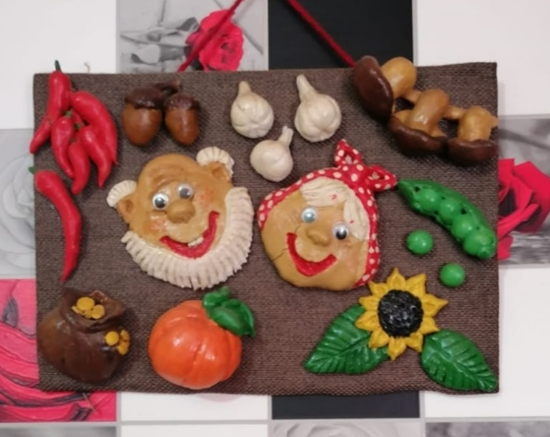
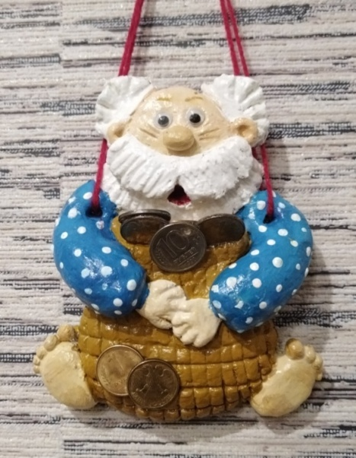
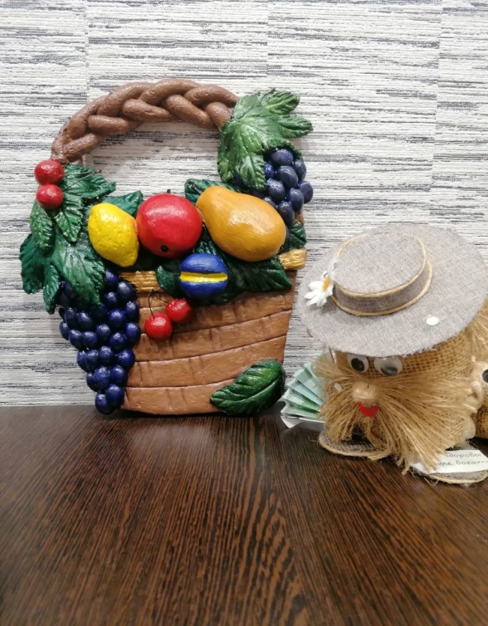

Slide 6
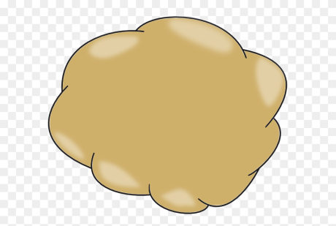
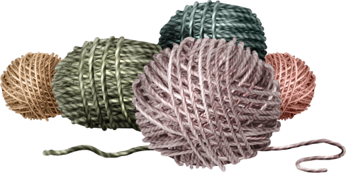
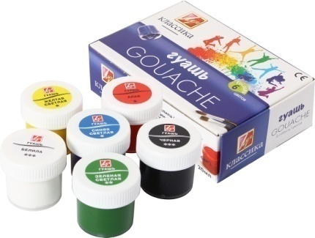
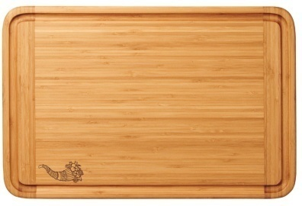
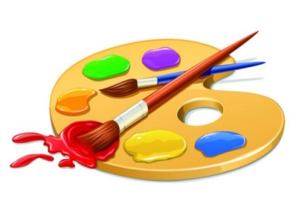
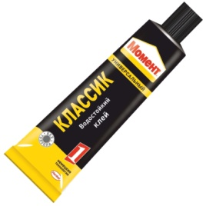
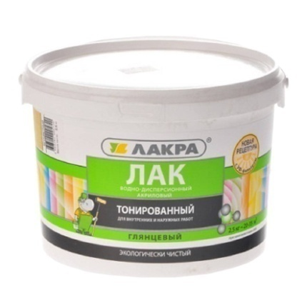
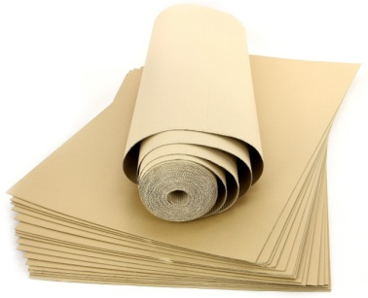
Для работы нам понадобятся:
- соленое тесто
картон
пряжа
гуашь
кисти
доска
клей
лак акриловый

Slide 7
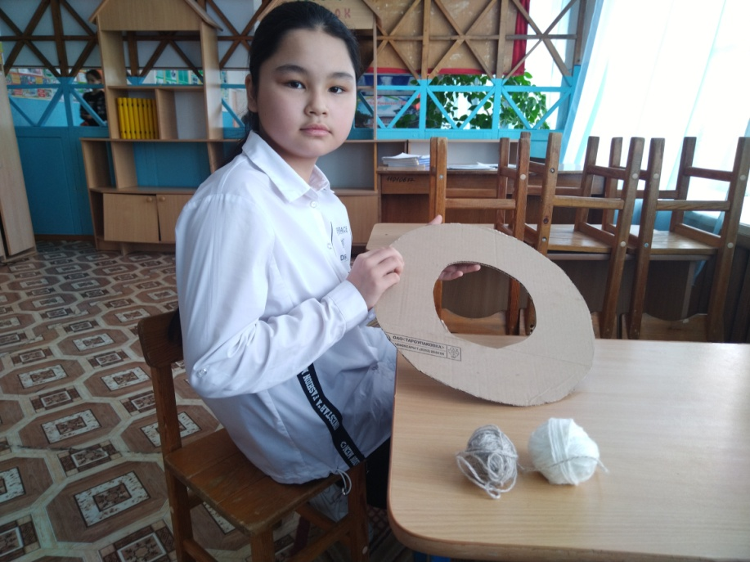
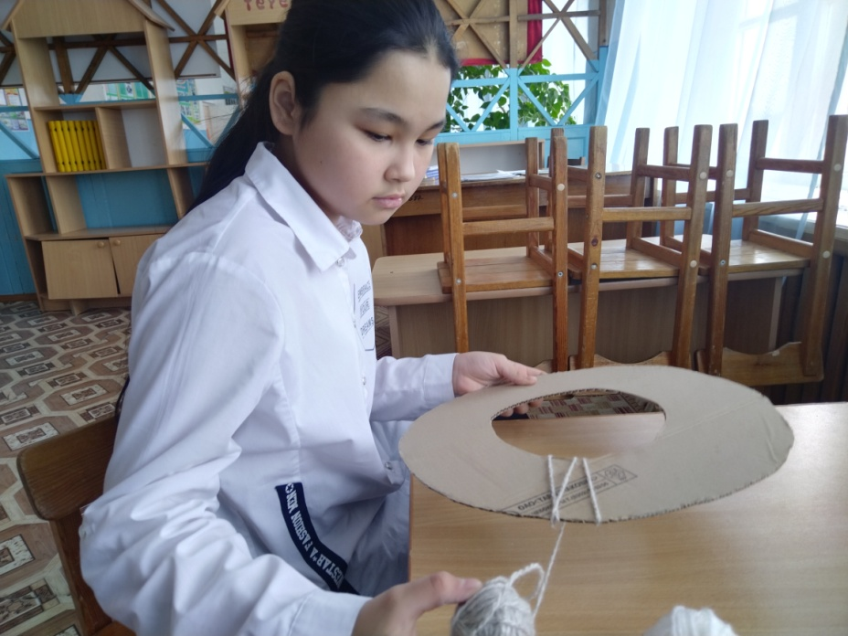
Готовлю основу для оберега.
Для этого из плотного картона вырезаю кольцо диаметром 35 см.
Аккуратно обматываю кольцо пряжей.

Slide 8
ТЕСТО
Для своей поделки я использовала следующий рецепт
1 стакан соли;
1 стакан муки;
100–150 миллилитров воды;
1 столовая ложка клея ПВА.

Slide 9
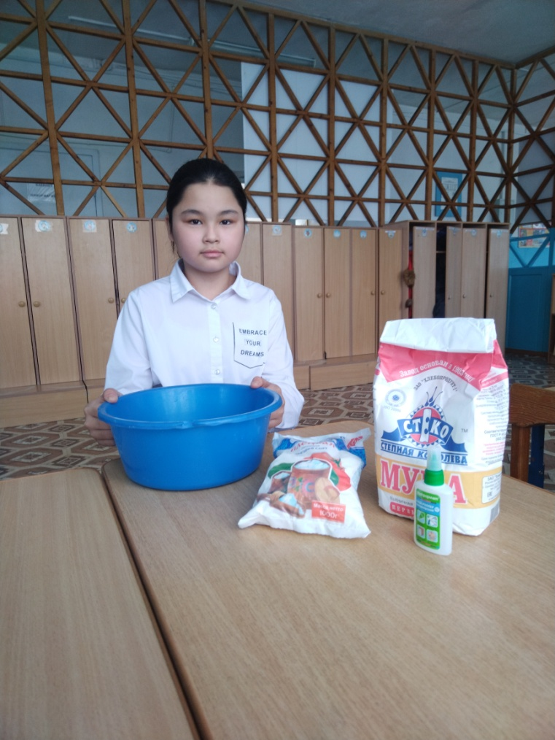
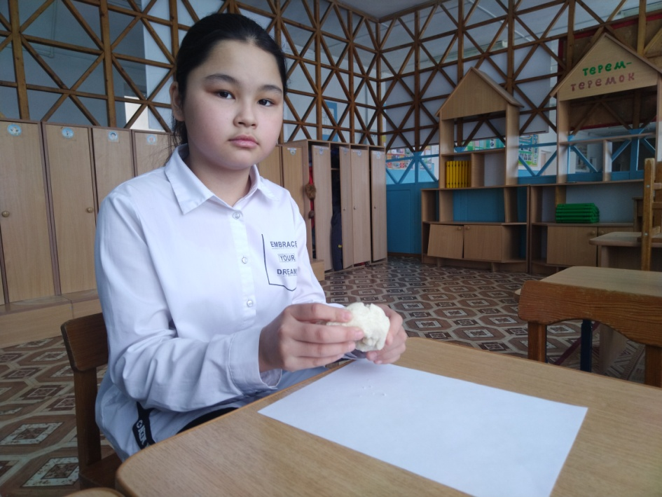
Приступаем к работе.
Смешиваем в чашке муку, соль, воду и клей.
Замешиваем тесто.

Slide 10
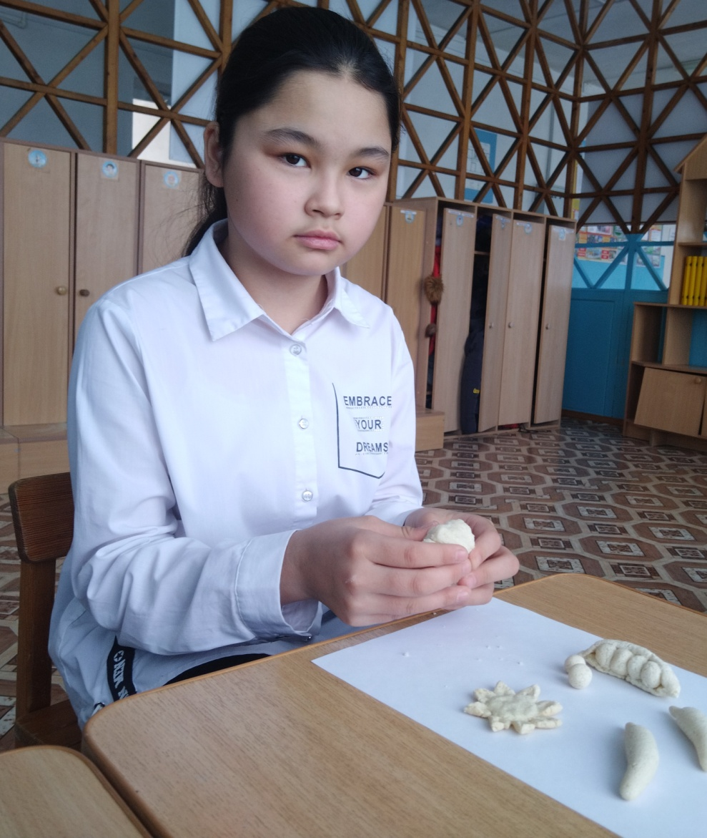
Начинаем лепить из теста отдельные детали оберега
Теперь нужно их высушить.

Slide 11
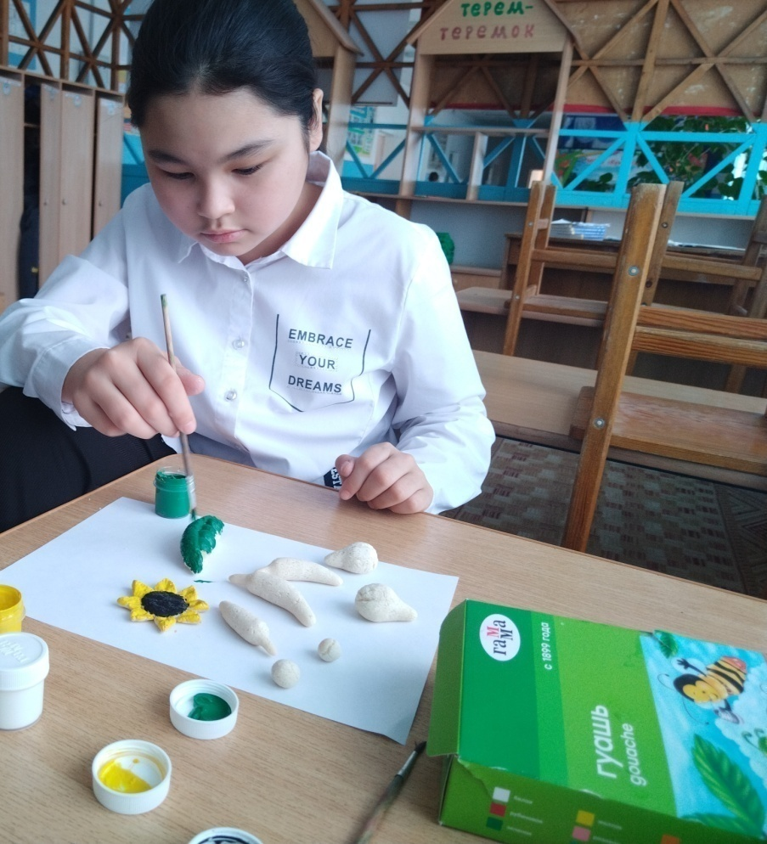
Приступаем к окрашиванию.
С помощью кисти и гуаши я крашу детали и покрываю их акриловым лаком.
Потом приклеиваю всё на основу.

Slide 12
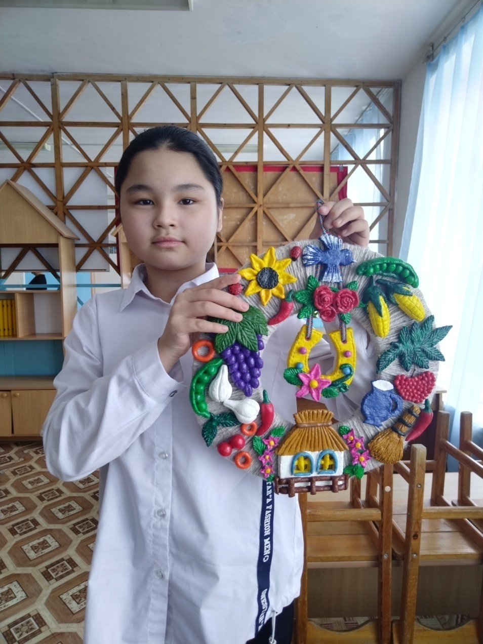
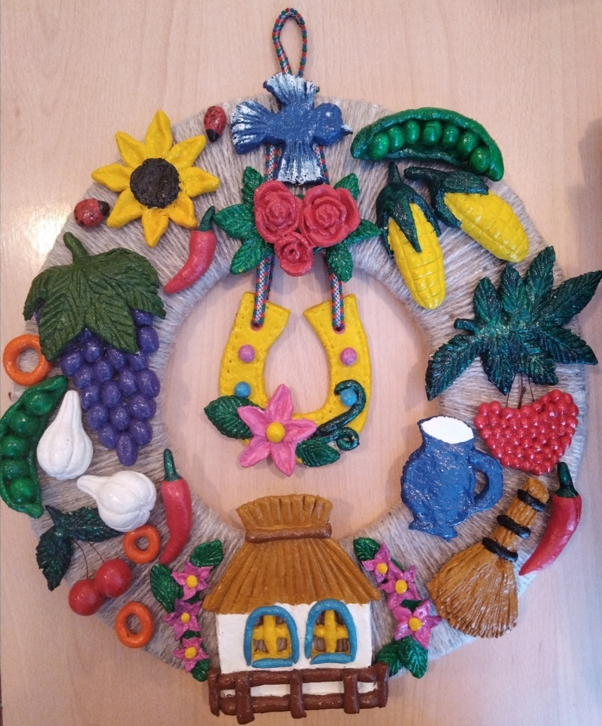
Оберег готов!

Slide 13
Спасибо за внимание!

Slide 14
https://uborka-v-dome.ru/layfhaki/podelki-iz-solenogo-testa.html
https://klubmama.ru/podelki-iz-solenogo-testa/20088-kak-pokrasit-solenoe-testo-dlja-podelok-38-foto.html
https://pandia.ru/text/78/418/91901.php

